Slide 1
Egipatski faraoni
MARTA SREBRENOVIĆ
I LEONA MATIĆ
5.A

Slide 2
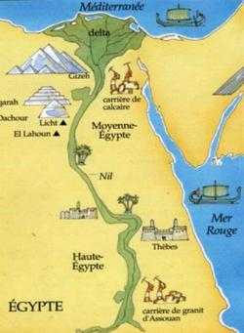
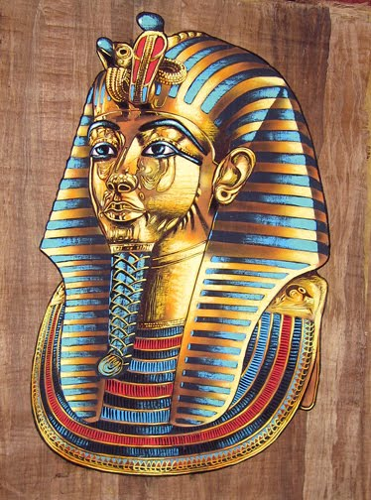
TKO SU FARAONI?
EGIPATSKI VLADARI
EGIPAT SE SMJESTIO U DOLINI RIJEKE NIL

Slide 3
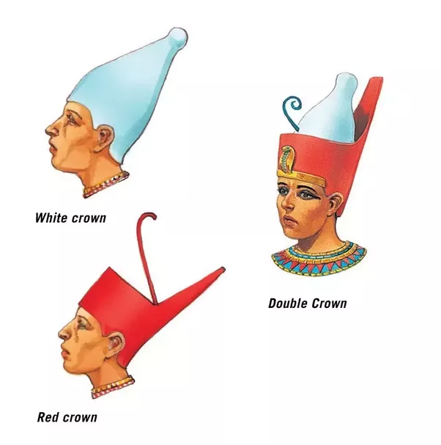
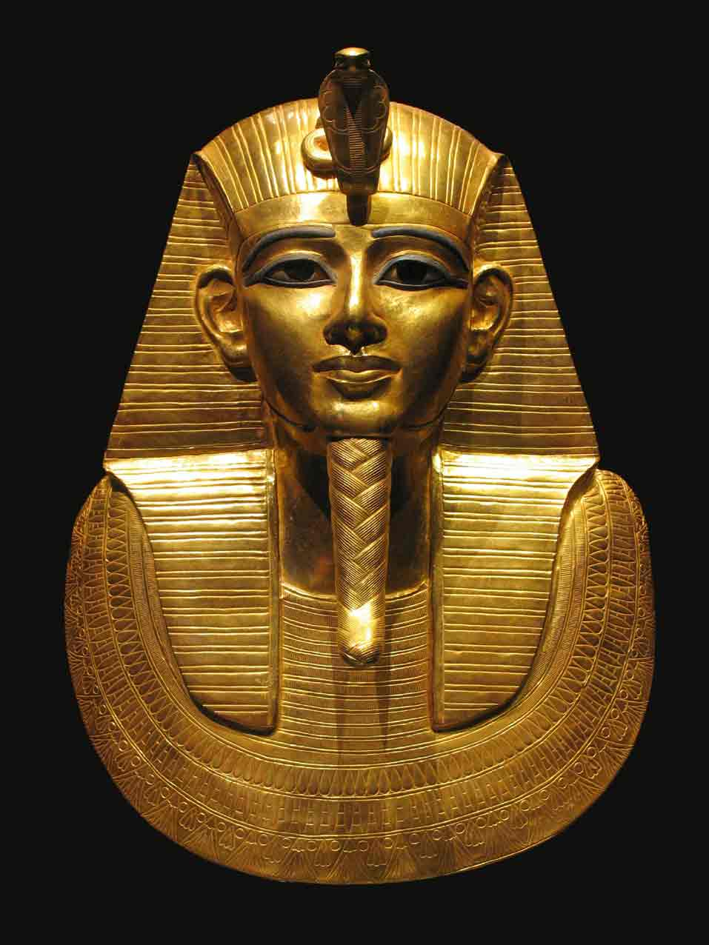
MENES
-UJEDINIO GORNJI I DONJI EGIPAT
-OSNIVAČ PRVE DINASTIJE

Slide 4
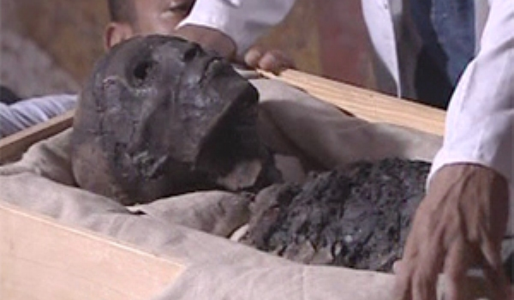
TUTANKHAMON
-NAJPOZNATIJI EGIPATSKI FARAON ZBOG SVOJE MALE GROBNICE

Slide 5
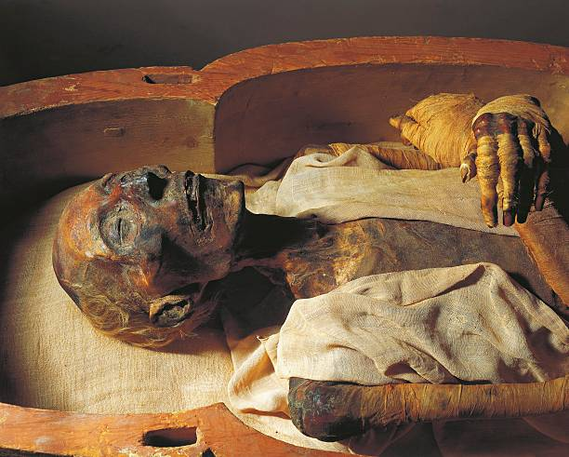
RAMZES II.
-NAJVEĆI VLADAR
-NA PRIJESTOLJU OD 25 GODINE

Slide 6
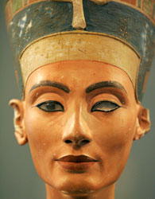
NEFERTITI
-BILA JE LIJEPA , VRLO MOĆNA I NAJMISTERIOZNIJA ŽENA
-NEFERTITI ZNAČI ,,SAVRŠENA”
-ZANIMLJIVO JE DA NEMA LIJEVO OKO

Slide 7
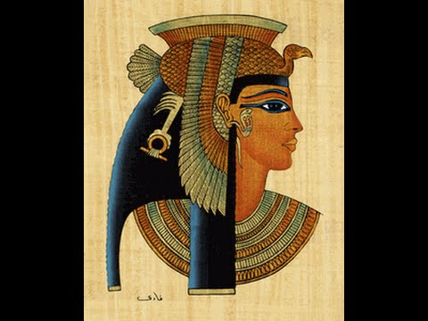
KLEOPATRA
-IZ DINASTIJE PTOLOMEJEVIĆA
-SUPRUGA JULIJA CEZARA
-NAKON ŠTO JE CEZAR POGUBLJEN, POSTALA JE ŽENA MARKA ANTONIJA
-POČINILA JE SAMOUBOJSTVO
-SMATRA SE NAJPOZNATIJOM I NAJLJEPŠOM VLADARICOM EGIPTA
-INSPIRIRALA JE MNOGE PJESNIKE , SLIKARE I DRAMATIČARE

Slide 8
KRAJ

